Slide 1


Chào mừng các em đến với tiết Tiếng Việt - Lớp 2
Notes:
Bài giảng thiết kế bởi: Hương Thảo - tranthao121006@gmail.com

Slide 2


Thứ Hai ngày 20 tháng 12 năm 2021
Tiếng Việt
S/123 + 124
Đọc: Cánh cửa nhớ bà (t1 + 2)

Slide 3
Khởi động

Slide 4

Notes:
Bài giảng thiết kế bởi: Hương Thảo - tranthao121006@gmail.com

Slide 5

Nói về tình cảm của em đối với ông bà
- Em có hay về quê thăm ông bà không?
- Em có sống cùng với ông bà không?
- Ông bà thường làm gì cho em?
- Tình cảm của em đối với ông bà như thế nào?

Slide 6
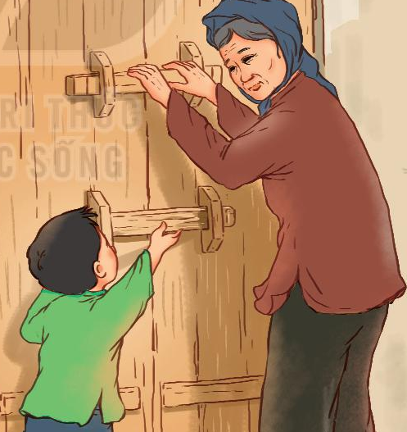

Slide 7
Cánh cửa nhớ bà
Ngày cháu còn thấp bé
Cánh cửa có hai then
Cháu chỉ cài then dưới
Nhờ bà cài then trên
Mỗi năm cháu lớn lên
Bà lưng còng cắm cúi
Cháu cài được then trên
Bà chỉ cài then dưới ...
Nay cháu về nhà mới
Bao cánh cửa - ô trời
Mỗi lần tay đẩy cửa
Lại nhớ bà khôn nguôi!
(Đoàn Thị Lam Luyến)
then trên
khôn nguôi
cắm cúi
Đọc nối tiếp câu
Notes:
Bài giảng thiết kế bởi: Hương Thảo - tranthao121006@gmail.com

Slide 8
Cánh cửa nhớ bà
Ngày cháu còn thấp bé
Cánh cửa có hai then
Cháu chỉ cài then dưới
Nhờ bà cài then trên
Mỗi năm cháu lớn lên
Bà lưng còng cắm cúi
Cháu cài được then trên
Bà chỉ cài then dưới ...
Nay cháu về nhà mới
Bao cánh cửa - ô trời
Mỗi lần tay đẩy cửa
Lại nhớ bà khôn nguôi!
(Đoàn Thị Lam Luyến)
then
Notes:
Bài giảng thiết kế bởi: Hương Thảo - tranthao121006@gmail.com

Slide 9
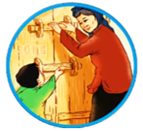
Then (cửa):
vật bằng tre, gỗ hoặc sắt, dùng để cài cửa.
Notes:
Bài giảng thiết kế bởi: Hương Thảo - tranthao121006@gmail.com

Slide 10
Cánh cửa nhớ bà
1
3
Ngày cháu còn thấp bé
Cánh cửa có hai then
Cháu chỉ cài then dưới
Nhờ bà cài then trên
Mỗi năm cháu lớn lên
Bà lưng còng cắm cúi
Cháu cài được then trên
Bà chỉ cài then dưới ...
Nay cháu về nhà mới
Bao cánh cửa - ô trời
Mỗi lần tay đẩy cửa
Lại nhớ bà khôn nguôi!
(Đoàn Thị Lam Luyến)
2
Đọc nối tiếp khổ thơ
Notes:
Bài giảng thiết kế bởi: Hương Thảo - tranthao121006@gmail.com

Slide 11




LUYỆN ĐỌC NHÓM

Slide 12
Cánh cửa nhớ bà
1
3
Ngày cháu còn thấp bé
Cánh cửa có hai then
Cháu chỉ cài then dưới
Nhờ bà cài then trên
Mỗi năm cháu lớn lên
Bà lưng còng cắm cúi
Cháu cài được then trên
Bà chỉ cài then dưới ...
Nay cháu về nhà mới
Bao cánh cửa - ô trời
Mỗi lần tay đẩy cửa
Lại nhớ bà khôn nguôi!
(Đoàn Thị Lam Luyến)
2
Hai nhóm đọc bài
Đọc cả bài
Notes:
Bài giảng thiết kế bởi: Hương Thảo - tranthao121006@gmail.com

Slide 13


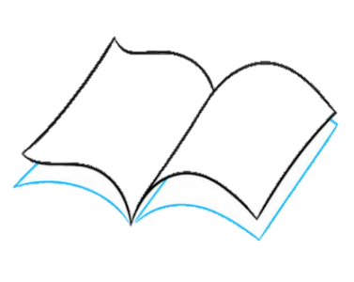



Tìm hiểu bài

Slide 14
1. Ngày cháu còn nhỏ, ai thường cài then trên của cánh cửa?
Ngày cháu còn thấp bé
Cánh cửa có hai then
Cháu chỉ cài then dưới
Nhờ bà cài then trên
bà

Slide 15
2. Vì sao khi cháu lớn, bà lại là người cài then dưới của cánh cửa?
Mỗi năm cháu lớn lên
Bà lưng còng cắm cúi
Cháu cài được then trên
Bà chỉ cài then dưới ...
Bà lưng còng

Slide 16
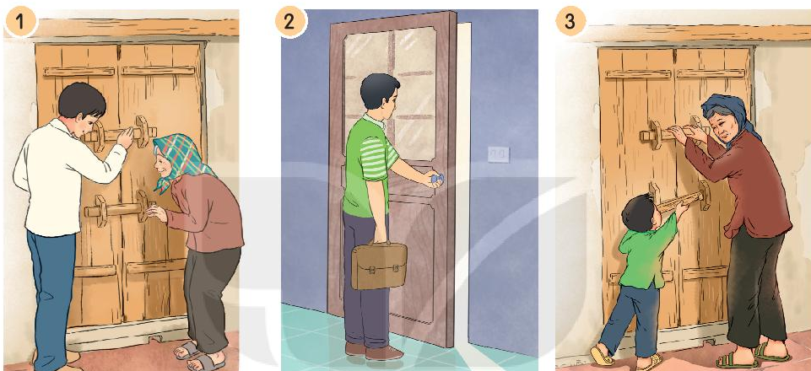
3. Sắp xếp các bức tranh sau theo thứ tự 3 khổ thơ trong bài.
2
3
1

Slide 17
4. Câu thơ nào trong bài nói lên tình cảm của cháu đối với bà khi về nhà mới?
Cánh cửa nhớ bà
Ngày cháu còn thấp bé
Cánh cửa có hai then
Cháu chỉ cài then dưới
Nhờ bà cài then trên
Mỗi năm cháu lớn lên
Bà lưng còng cắm cúi
Cháu cài được then trên
Bà chỉ cài then dưới ...
Nay cháu về nhà mới
Bao cánh cửa - ô trời
Mỗi lần tay đẩy cửa
Lại nhớ bà khôn nguôi!
(Đoàn Thị Lam Luyến)
Notes:
Bài giảng thiết kế bởi: Hương Thảo - tranthao121006@gmail.com

Slide 18
Cánh cửa nhớ bà
Ngày cháu còn thấp bé
Cánh cửa có hai then
Cháu chỉ cài then dưới
Nhờ bà cài then trên
Mỗi năm cháu lớn lên
Bà lưng còng cắm cúi
Cháu cài được then trên
Bà chỉ cài then dưới ...
Nay cháu về nhà mới
Bao cánh cửa - ô trời
Mỗi lần tay đẩy cửa
Lại nhớ bà khôn nguôi!
(Đoàn Thị Lam Luyến)
Luyện đọc lại
Notes:
Bài giảng thiết kế bởi: Hương Thảo - tranthao121006@gmail.com

Slide 19

Luyện tập theo văn bản đọc

Slide 20







1. Những từ ngữ nào chỉ hoạt động?
2. Tìm những từ ngữ chỉ hoạt động có thể kết hợp với từ "cửa".
đẩy cửa, đóng cửa, chốt cửa, cài cửa, mở cửa,..
Notes:
Thiết kế bởi: Hương Thảo - tranthao121006@gmail.com

Slide 21



CỦNG CỐ BÀI HỌC
Notes:
Bài giảng thiết kế bởi: Hương Thảo - tranthao121006@gmail.com

